Slide 1
Kafka基础
余子成

Slide 2
概要：
一、数据库范式和函数依赖
二、1NF和2NF
三、3NF和BCNF
四、保持依赖和无损分解
五、BCNF和3NF的分解方法

Slide 3
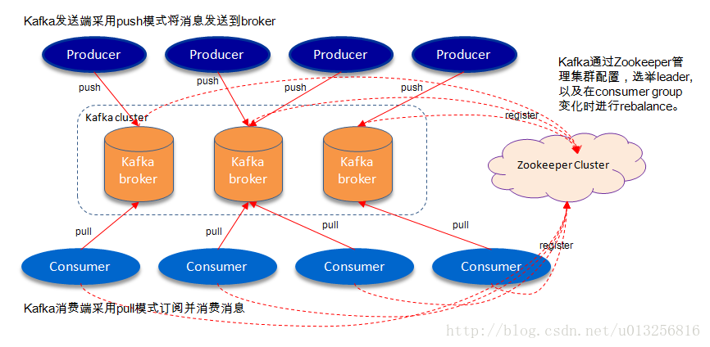
Kafka体系架构
特点：水平扩展、ZK、高吞吐量

Slide 4
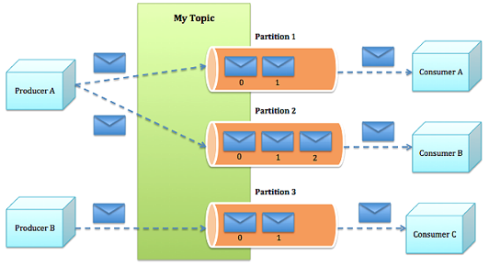
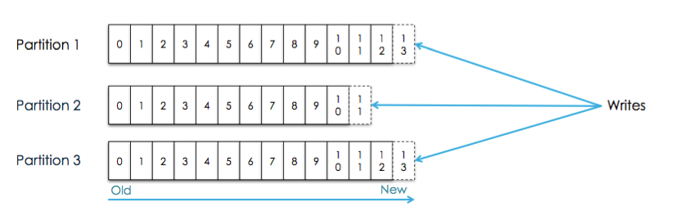
Topic & Partition

Slide 5

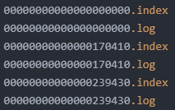
Kafka文件存储机制
Topic
Partition
Segment

Slide 6
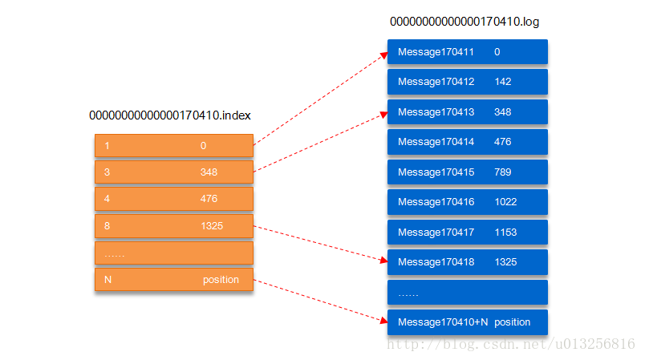
Kafka文件存储机制

Slide 7
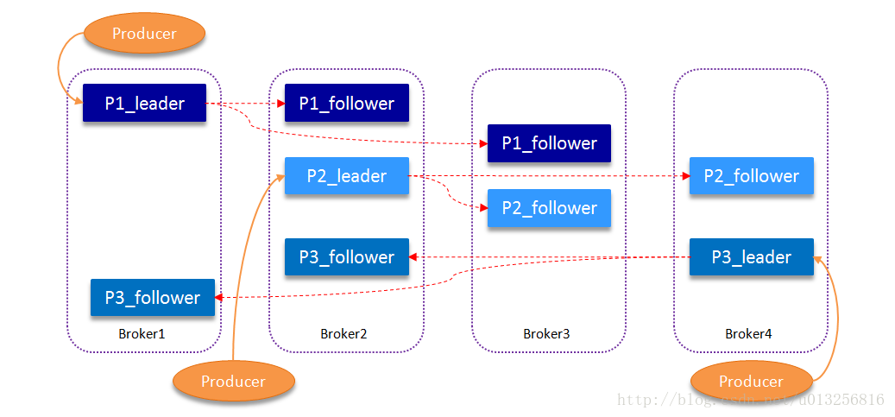
复制原理和同步方式
消息的可靠性保证是通过对每个topic的partition设置N（>1）个副本
短板效应：消息复制延迟受最慢的follower限制

Slide 8
ISR
条件：
replica.lag.time.max.ms
replica.lag.max.messages（新版本移除）

Slide 9
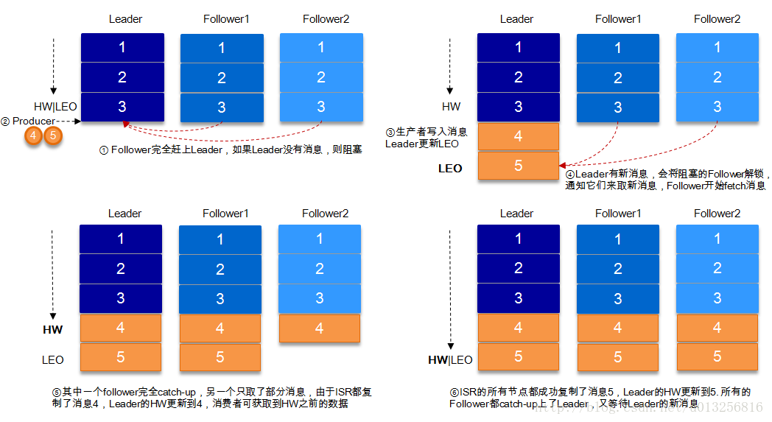
HW & LEO
Notes:
把变化的文件作快照后，记录在一个微型的文件系统中。每次提交更新时，作一快照，然后保存一个指向这次快照的索引。若文件没变，只对上次保存的快照做链接。

Slide 10
数据可靠性和持久性保证
1（默认）：producer在ISR中的leader已成功收到数据并得到确认。如果leader宕机了，则会丢失数据。
0：这意味着producer无需等待来自broker的确认而继续发送下一批消息。数据传输效率最高，数据可靠性确最低。
-1：producer需要等待ISR中的所有follower都确认接收到数据后才算一次发送完成，可靠性最高。

Slide 11
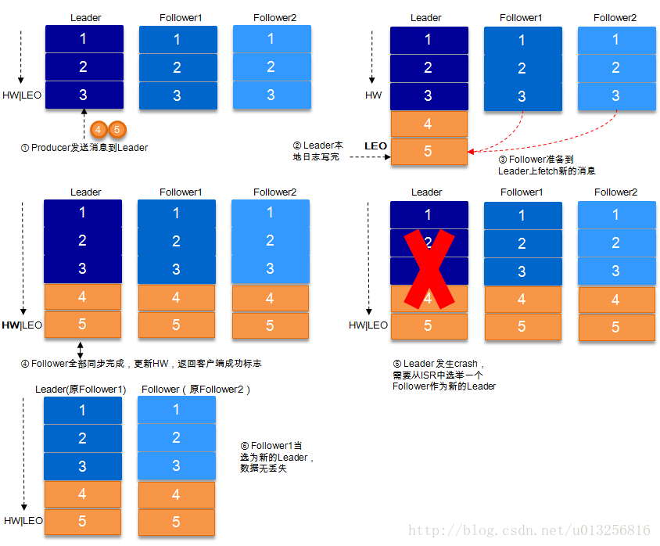

Slide 12
Leader选举
确保选择“最新”的follower作为新的leader
选举方式：
常用的选举leader的方式：“少数服从多数”（副本数太多）
Kafka选举leader的方式：Zookeeper中为每一个partition动态的维护了一个ISR，leader从ISR中选择
某个partition的所有replica都挂了(默认第二个)：
等待ISR中任意一个replica“活”过来，并且选它作为leader
选择第一个“活”过来的replica（并不一定是在ISR中）作为leader

Slide 13
其他
Kafka的发送模式：同步/异步 批量
消息传输保障(commit时机、offset)：
At most once: 消息可能会丢，但绝不会重复传输
At least once：消息绝不会丢，但可能会重复传输
Exactly once：每条消息肯定会被传输一次且仅传输一次
消息去重：GUID，通过客户端生成算法得到每个消息的unique id

